Slide 1
МИНОБРНАУКИ РОССИИ ГОСУДАРСТВЕННОЕ ОБРАЗОВАТЕЛЬНОЕ УЧРЕЖДЕНИЕ ВЫСШЕГО ПРОФЕССИОНАЛЬНОГО ОБРАЗОВАНИЯ «ВОРОНЕЖСКИЙ ГОСУДАРСТВЕННЫЙ УНИВЕРСИТЕТ»
Курсовая работа
На тему
«Информационно-поисковые системы»
Работу выполнила:
Студентка 1 курса
Очной формы обучения
Быстрова Зоя
Руководитель:
Донина О.В, кандидат ф.н

Slide 2
Цель работы – изучение автоматизированных информационно-поисковых систем.
Объект работы – информационно-поисковые системы.
Задачи:
- рассмотреть теоретические основы ИПС, классификации,разновидности.
- анализировать материал по современным ИПС

Slide 3
Структура работы
Введение
Глава 1. Информационно-поисковые системы 4-14
Понятие информационно-поисковых систем
История развития ИПС
Структура ИПС
Виды ИПС
Глава 2. Современные информационно-поисковые системы
Сферы использования современных ИПС
Архитектура современных ИПС
Популярные ИПС 18-23
Заключение
Список использованной литературы

Slide 4

Глава 1. ИПС Понятие ИПС
Информационно-поисковая система - это система, обеспечивающая поиск и отбор необходимых данных в специальной базе с описаниями источников информации (индексе) на основе информационно-поискового языка и соответствующих правил поиска

Slide 5

Функции ИПС
Хранение больших объемов информации;
быстрый поиск требуемой информации;
добавление, удаление и изменение хранимой информации;
вывод информации в удобном для человека виде

Slide 6
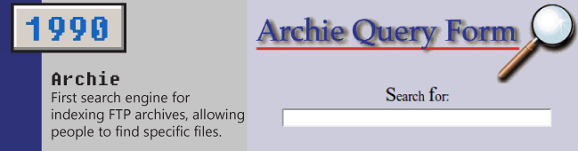
комплекс программных средств, работающих со специальными базами данных.
В этих базах данных содержится постоянно пополняющаяся информация о файлах, к которым можно получить доступ через сервис FTP.
Пользуясь услугами системы Archie, можно осуществить поиск файла по шаблону его имени.

Slide 7

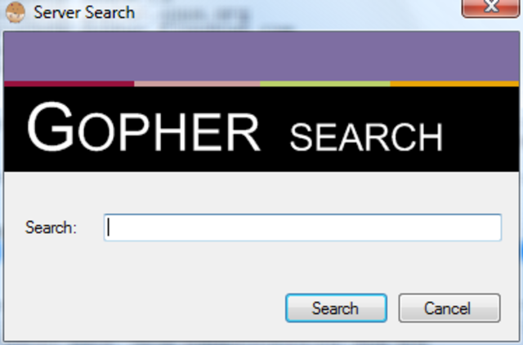
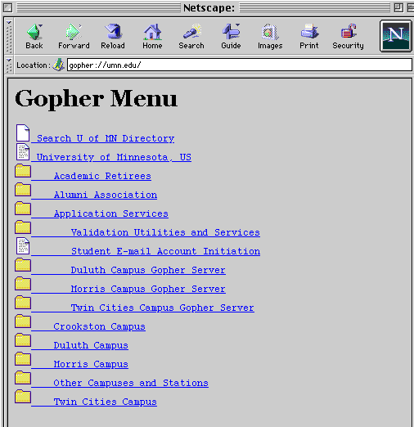

Slide 8

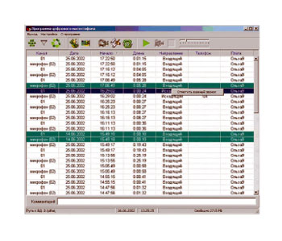

Slide 9
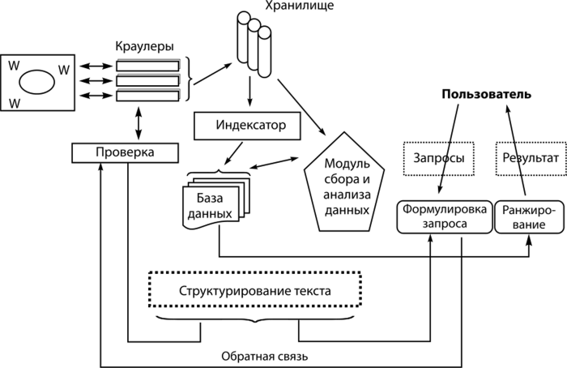
Структура ИПС

Slide 10
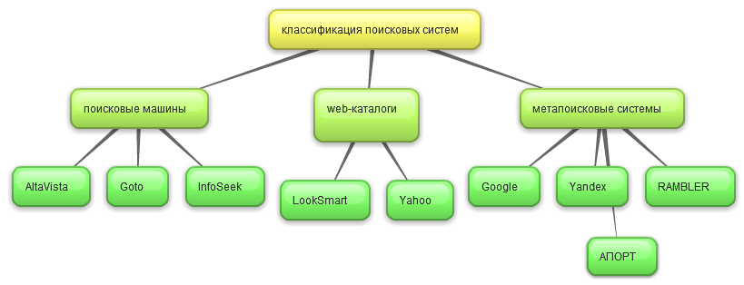

Slide 11

Глава 2.Современные ИПС
- ввод, систематизация, хранение, выдача информации по запросу пользователя
-поиск в каких-то множествах документов тех, которые посвящены указанной в вопросе теме, или содержат необходимые средства

Slide 12
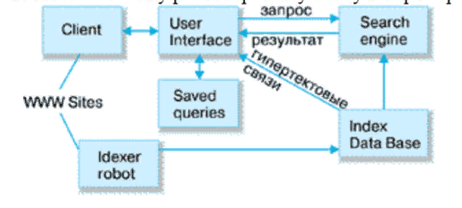
Архитектура современных ИПС

Slide 13
Современные ИПС

Slide 14

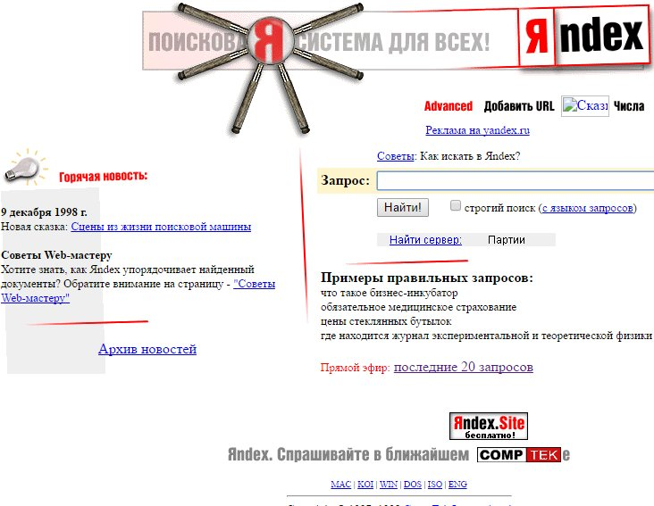


Slide 15



Slide 16

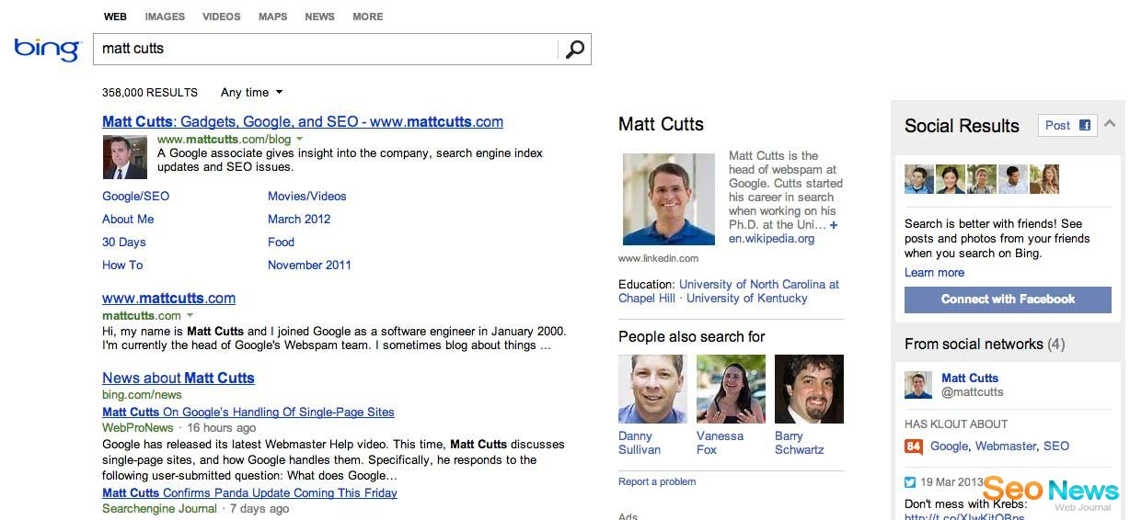

Slide 17



Slide 18

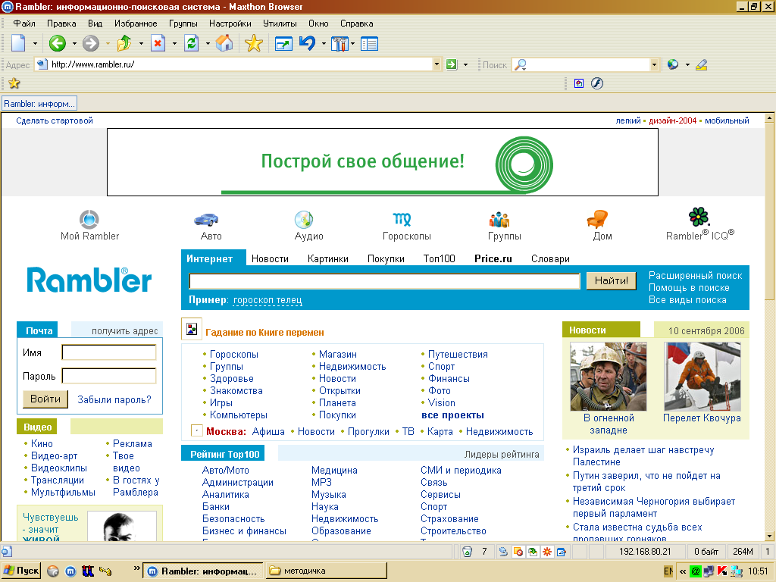

Slide 19

Заключение
1. простота в использовании 2. чётко организованный и обновляемый индекс. 3. быстрый поиск в базе данных и быстрое реагирование.
4..надёжность и точность результатов поиска.

Slide 20
Список литературы
2. Байков, В. Д. Интернет. Поиск информации. Продвижение сайтов / В. Д. Байков. - СПб.: БХВ- Петербург, 2000. - 288 с.
3. Ландэ, Д. В. Поиск знаний в Internet / Д. В. Ландэ. - М. : «Диалектика», 2005. - 272 с.
4. Чурсин, Н. А. Популярная информатика / Н. А. Чурсин.- М.: «Вильямс», 2007.- 300 с.
5. Схемы и рисунки ИПС [Электронный ресурс]. - Режим доступа : http://ssofta.narod.ru/bd/ets2.htm
6. Структура и классификация автоматизированных информационных систем Режим доступа: http://do.rksi.ru/library/courses/opais/tema1_3.dbk
7. Схемы и рисунки ИПС [Электронный ресурс]. - Режим доступа: http://ssofta.narod.ru/bd/ets2.htm 8.http://poisk.sandoor.ru/ 9.http://ru.wikipedia.org/wiki/Поисковая_система 10Петров, В.Н. Информационные системы [Текст]//В.Н. Петров - СПб. : Питер - 2003. 11.Косарев, В.П., Еремин, Л.В. Экономическая информатика [Текст]//В.П. Косарев, Л.В. Еремин - Москва : Финансы и статистика – 2002. 12. Семакин, И.Г., Хеннер, Е.К. Информационные системы и модели [Текст]//И.Г. Семакин, Е.К. Хеннер –

